Slide 1
Criterios de evaluación de proyectos
VAN
Se presenta una decisión de inversión que tiene un desembolso inicial de 70 u.m. y genera un flujo de caja el primer año de 15 u.m. y el segundo de 60 u.m., sabiendo que i = 5%

Slide 2
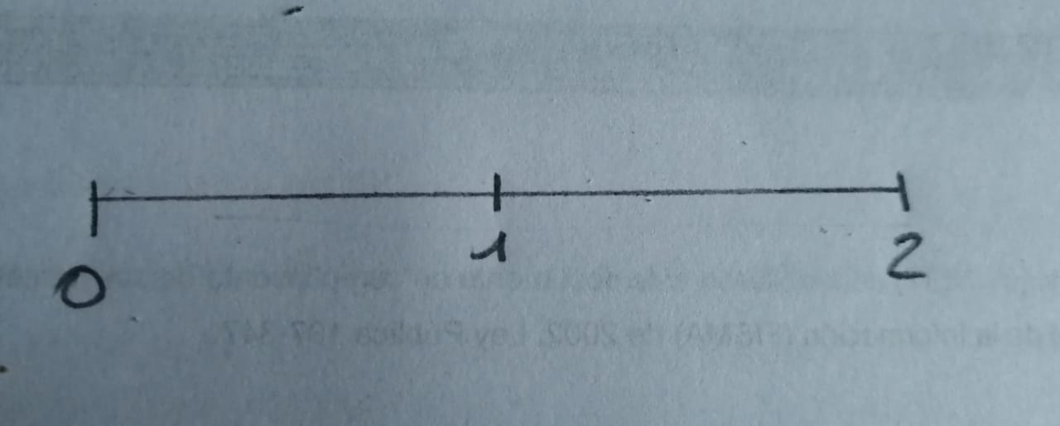
Criterios de evaluación de proyectos
VAN

Slide 3
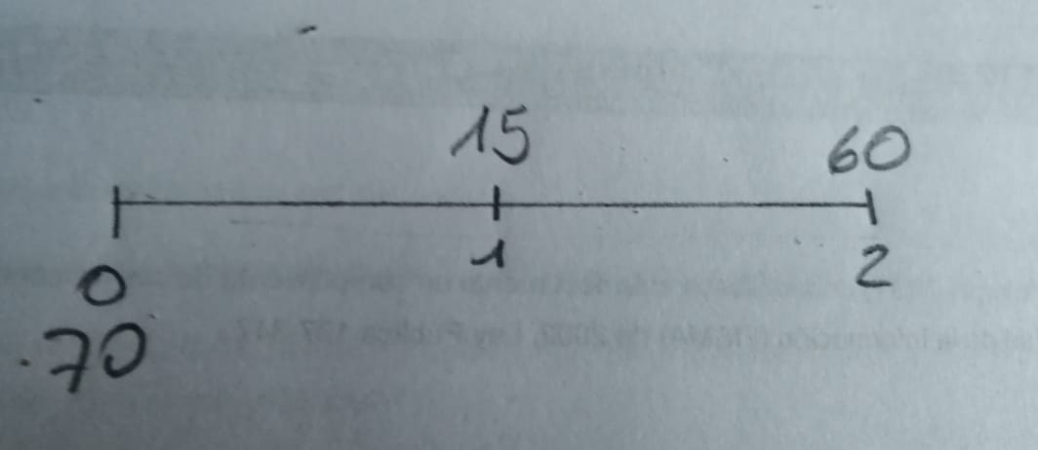
Criterios de evaluación de proyectos
VAN

Slide 4
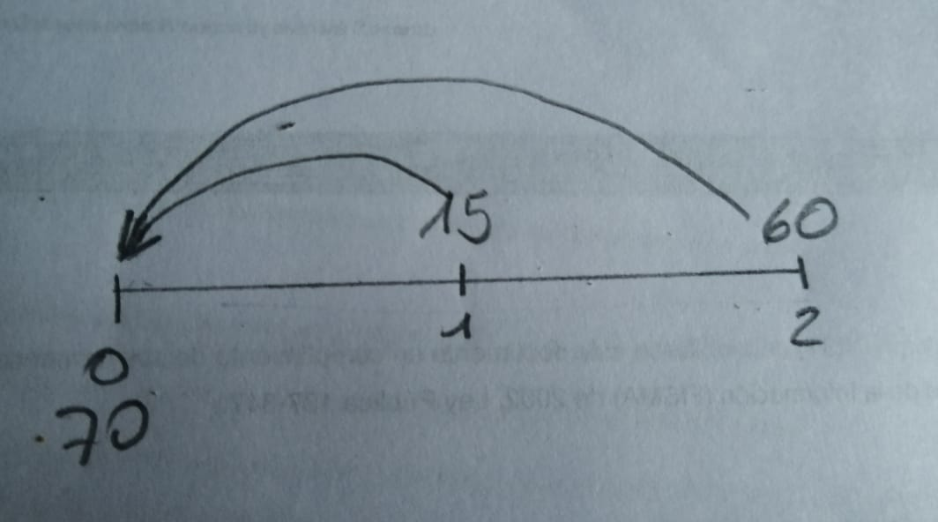
Criterios de evaluación de proyectos
VAN

Slide 5
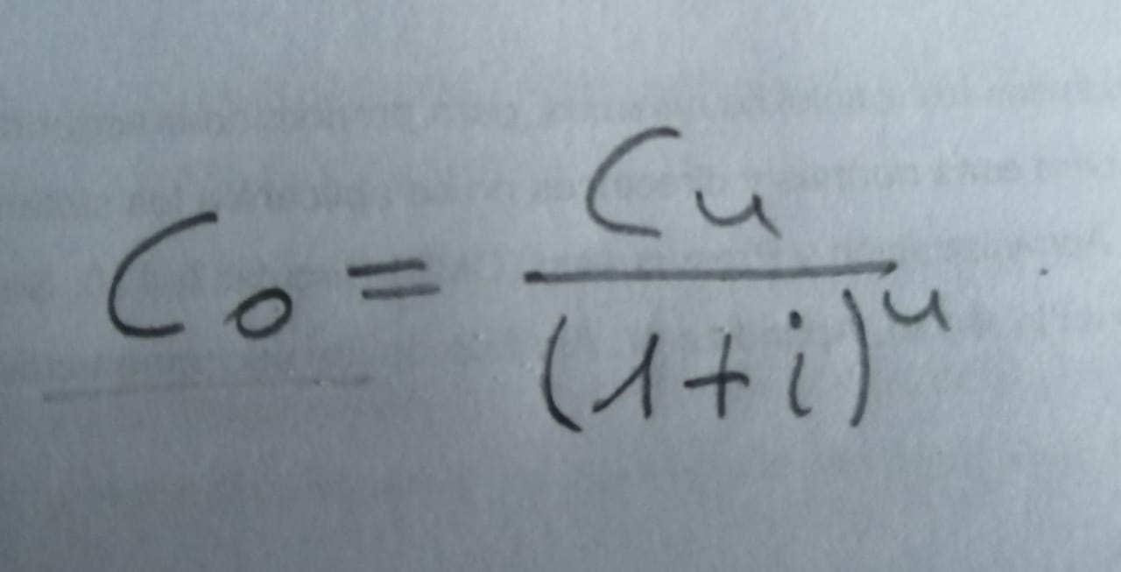
Criterios de evaluación de proyectos
VAN
Deriva de la formula de la capitalización compuesta
Cn = Valor futuro
Co = Valor actual
i = Tasa de descuento, tasa de actualización, costo de capital , tipo de interés
n = Numero de año

Slide 6
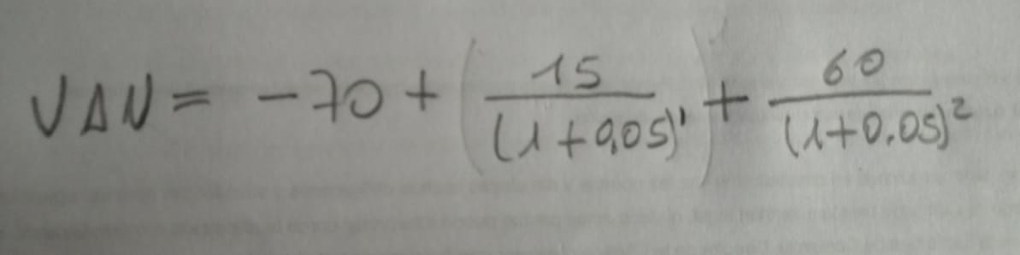
Criterios de evaluación de proyectos
VAN

Slide 7
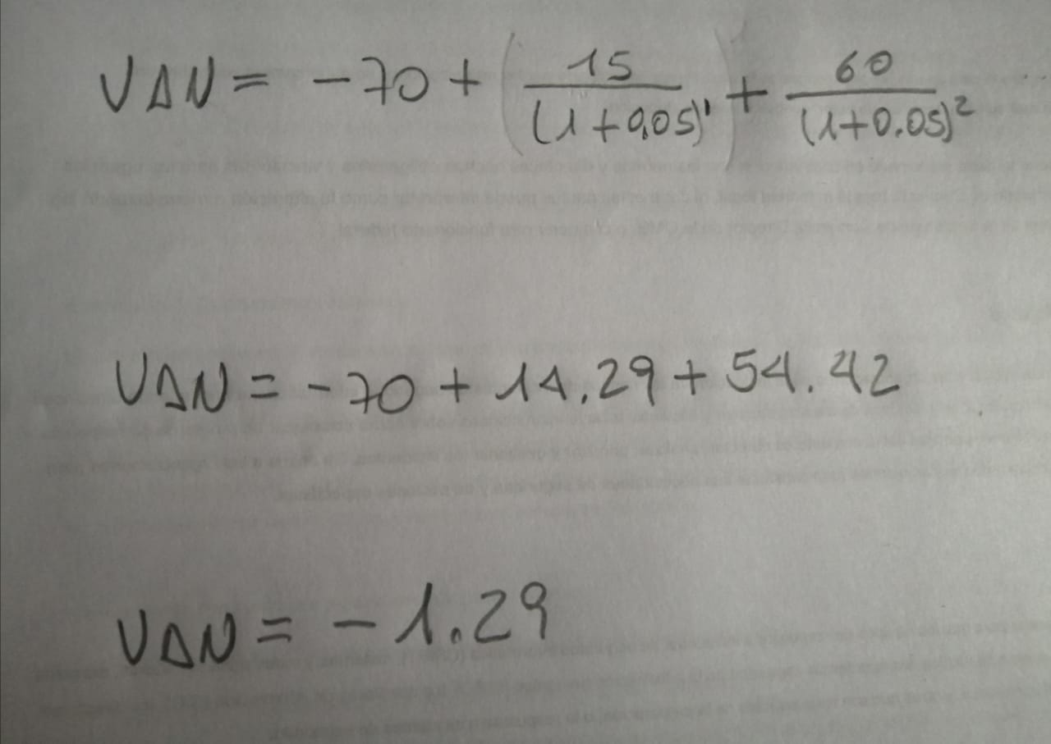
Criterios de evaluación de proyectos
VAN

Slide 8
Criterios de evaluación de proyectos
VAN
Decisión
Si el VAN es positivo se puede aceptar el proyecto
Si el VAN es negativo se rechaza el proyecto

Slide 9
Criterios de evaluación de proyectos
Gracias
Ing Alvaro Rodrigo Lara Valdivia

